Slide 1

Análisis de datos de propiedades
Nombre: Cristina Bobadilla
Nombre del profesor: Amaru Fernández
Asignatura: bigdata

Slide 2

Introducción y antecedentes
Situación actual del país en relación a la venta y arriendos de viviendas en Chile post estallido social y durante periodo de pandemia.
Analizar y comparar precios de viviendas recordando funciones de los corredores de propiedades.

Slide 3
Objetivos planteados
Realizar una base de datos en R en base a los datos de la página chilepropiedades.cl
Filtrar y analizar datos correspondientes a venta de casas usadas en 3 regiones (Región Metropolitana (RM), Región de Valparaíso (V) y Región de Los Lagos(X))
Realizar gráficos con la información recopilada, analizar las regiones de forma individual y compararlas entre si.

Slide 4
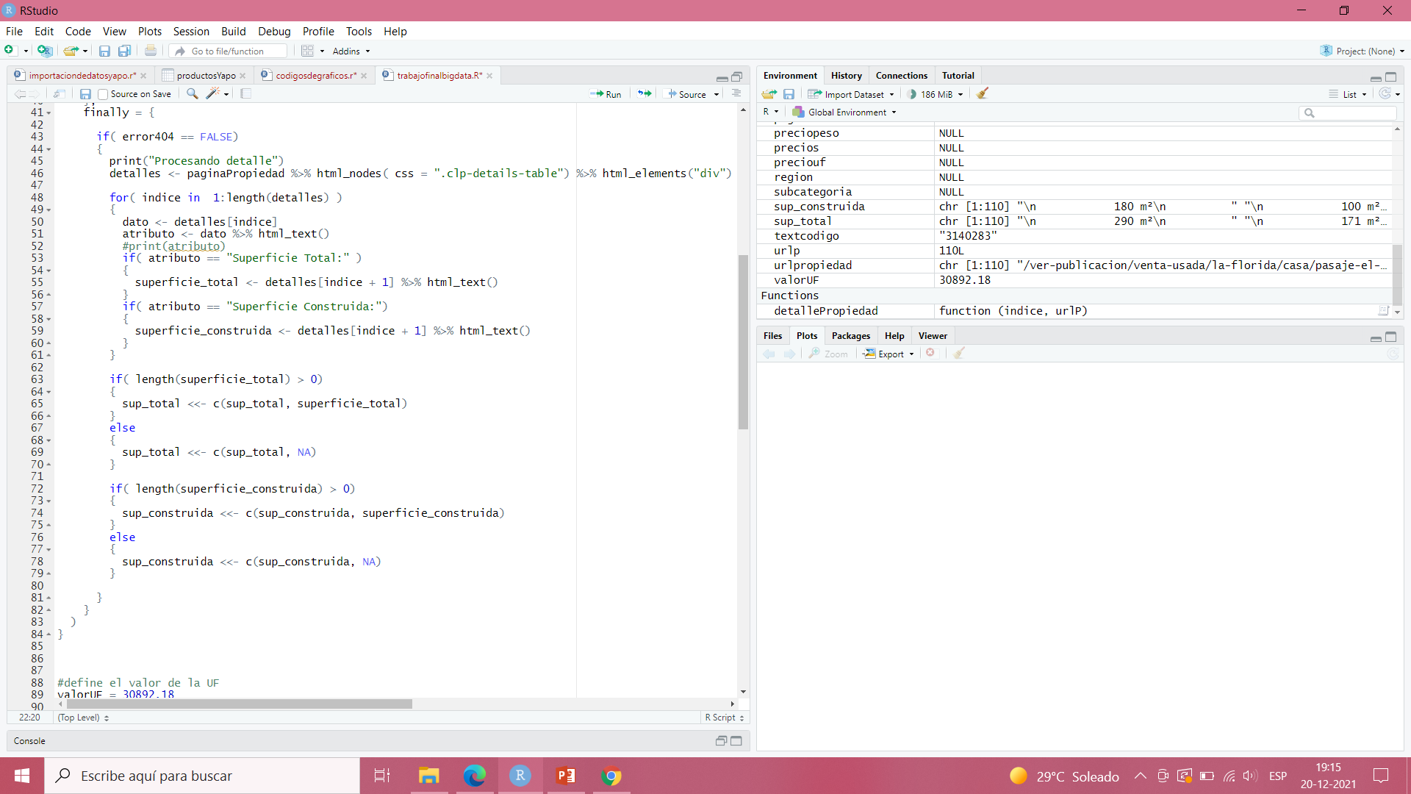
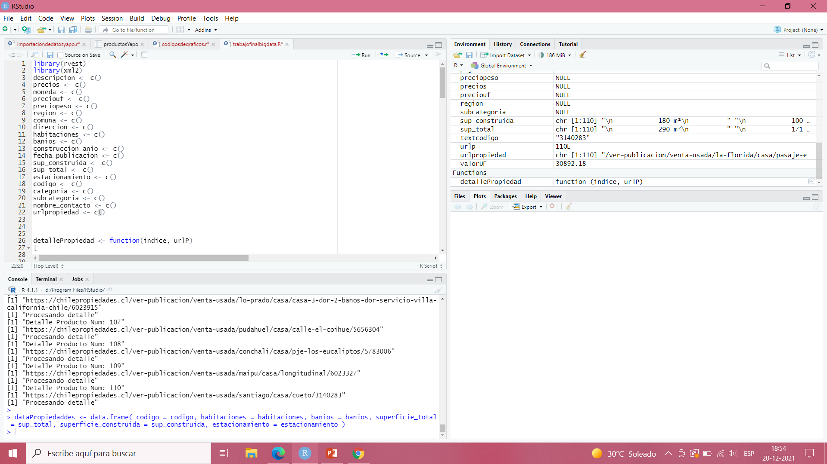
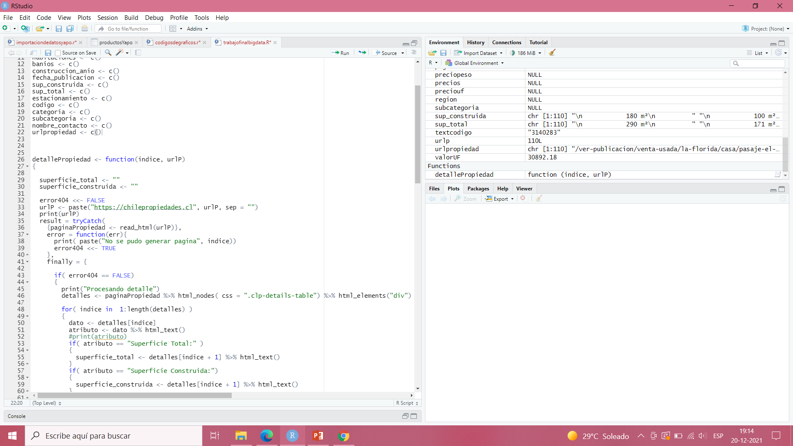
metodología
1
2
3

Slide 5
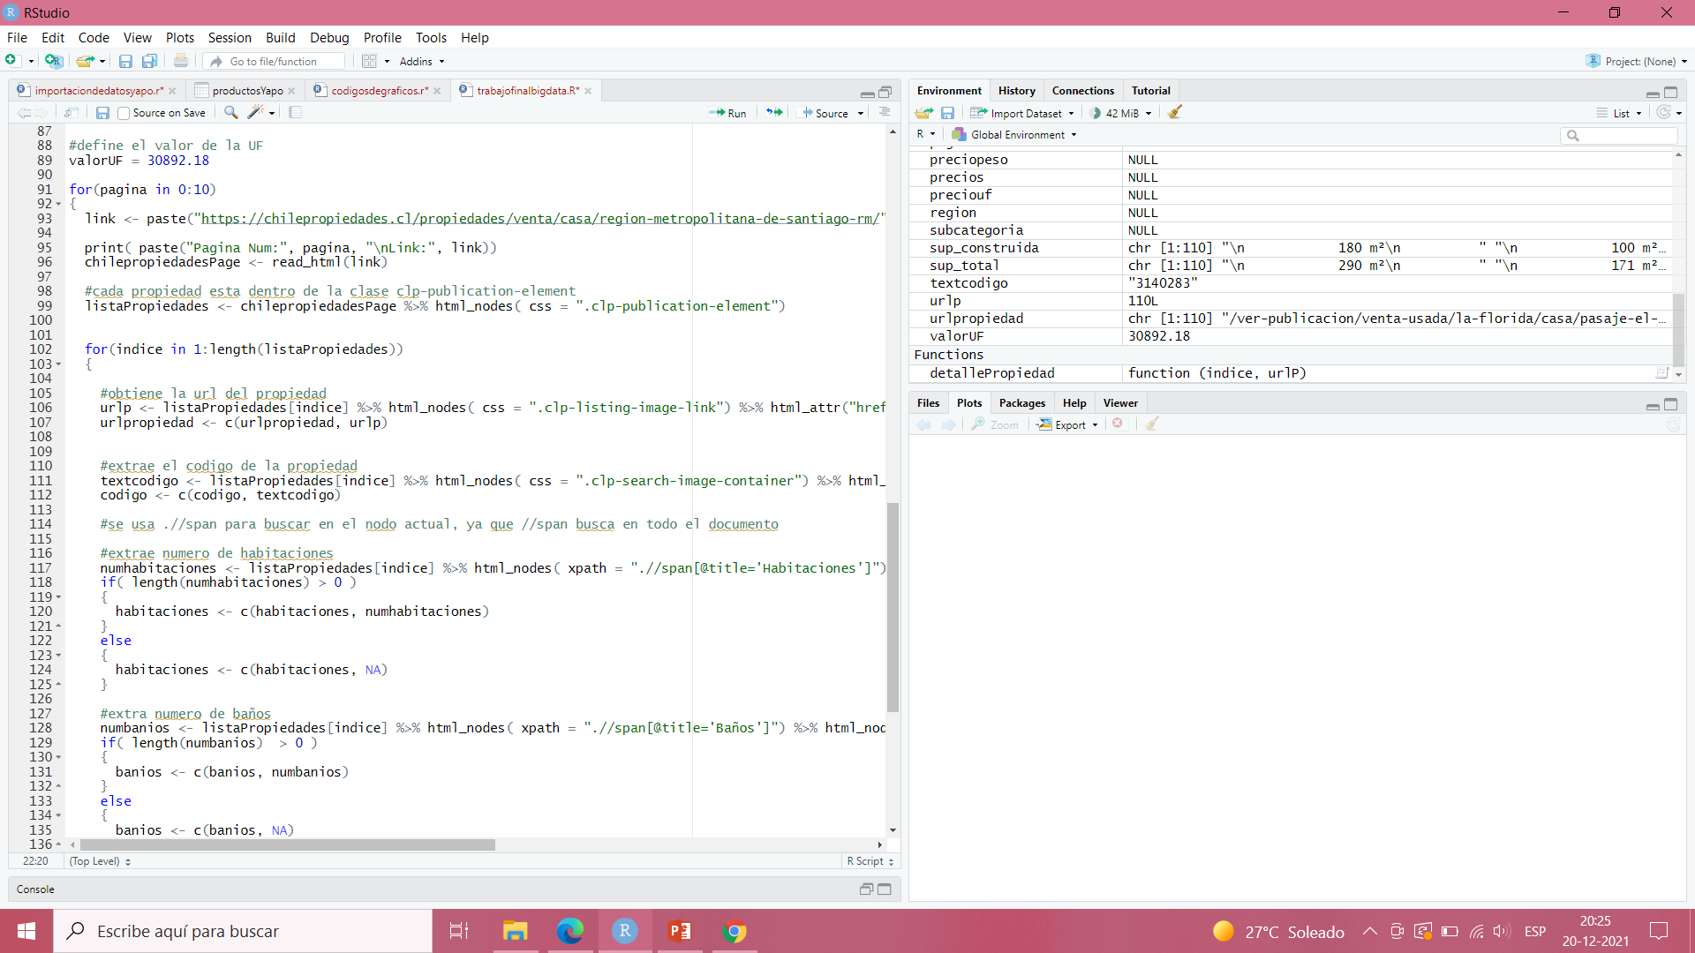
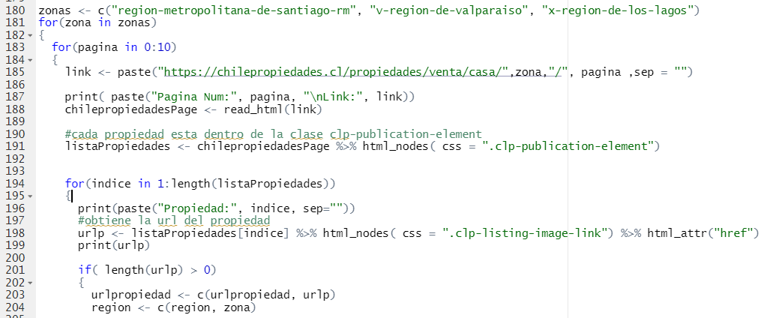
4
5

Slide 6
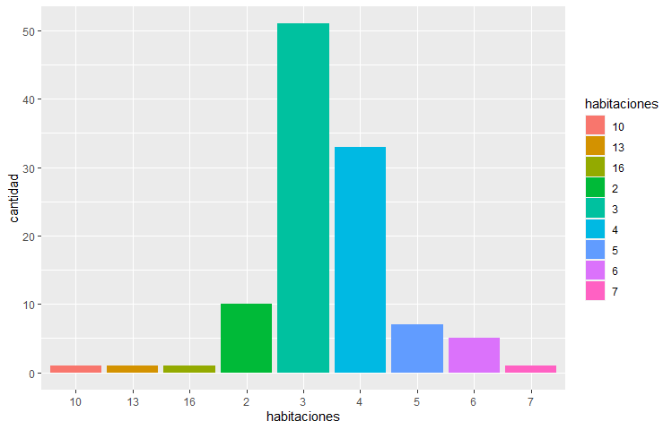
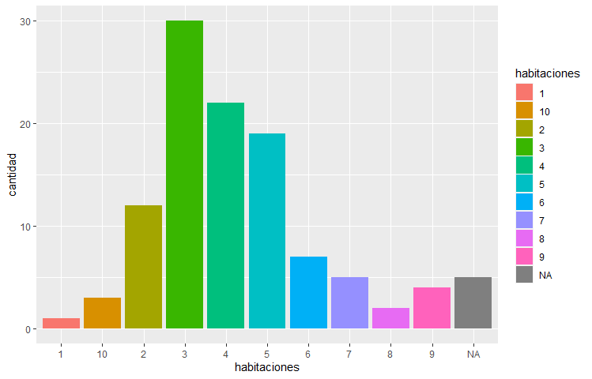
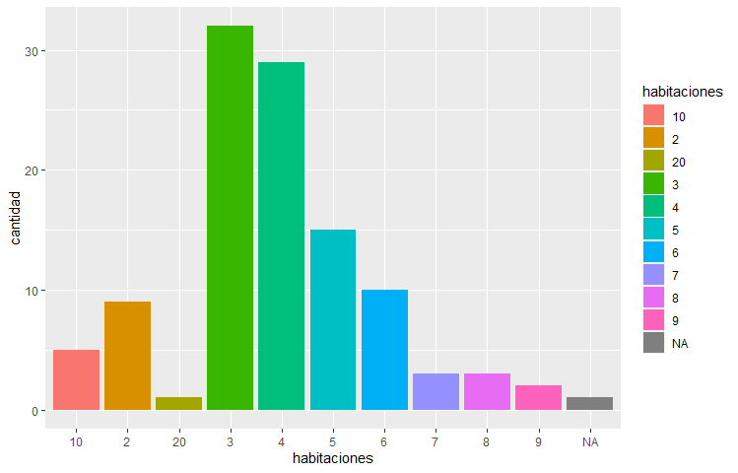
Resultados
RM
X
V

Slide 7
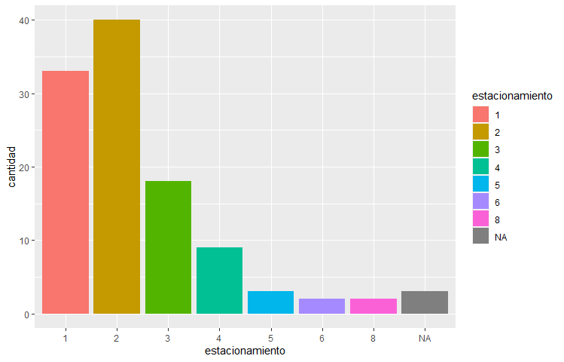
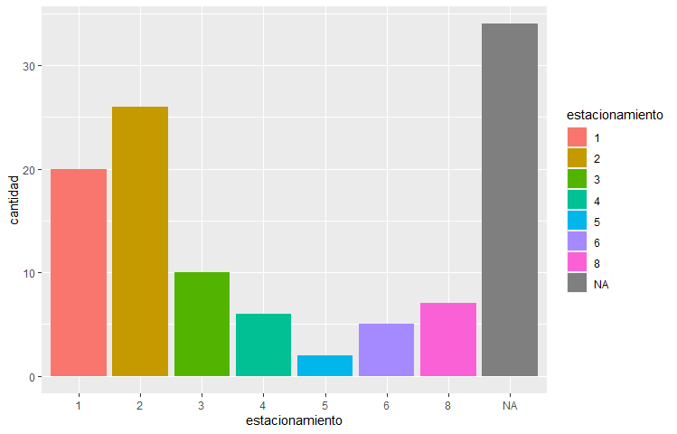
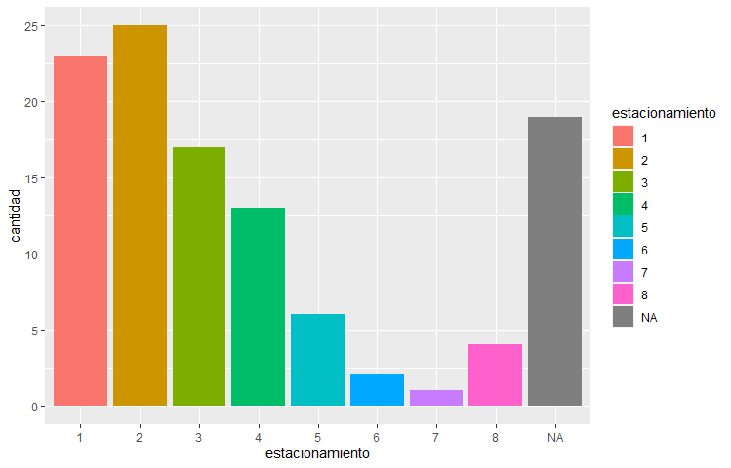
RM
X
V

Slide 8
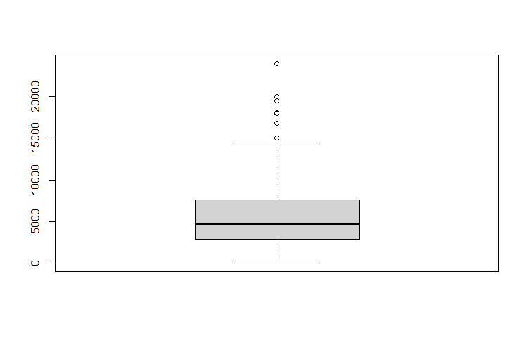
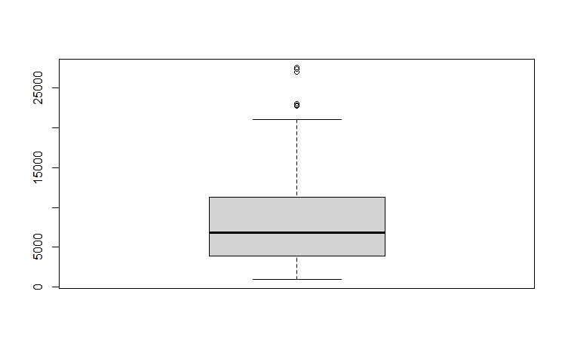
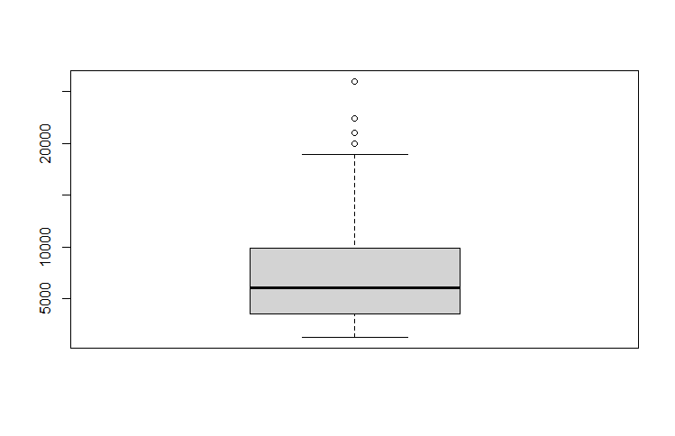
RM
Valor en UF
X
V

Slide 9
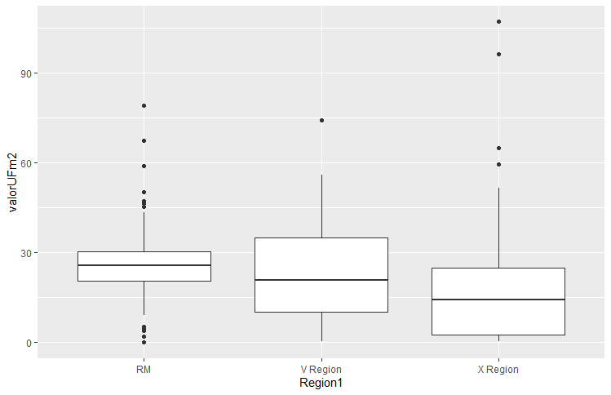
Valor de la uf en m2

Slide 10

conclusiones

